Slide 1

第一章 空间向量与立体几何
1.4.1 空间中点、直线和平面的向量表示
第2课时 线线平行、线面平行、面面平行

Slide 2
新课引入
上节课我们上了法向量，请同学回答求法向量的步骤？

Slide 3
新课引入
思考：空间中直线的方向向量、平面的法向量是确定空间中的直线、平面的关键量，能否用直线的方向向量、平面的法向量来刻画直线、平面的平行关系？
怎么刻画？

Slide 4
课堂探究
用直线的方向向量表示两条直线的平行

Slide 5
课堂探究
用直线的方向向量与平面的法向量表示直线与平面平行

Slide 6
课堂探究
用法向量解决平面与平面的平行问题

Slide 7
例题解析
a
b
P

Slide 8
例题解析
a
b
P

Slide 9
例题解析
z
D₁
C₁
A₁
B₁
P
O
y
C
A
x
B

Slide 10
例题解析

Slide 11
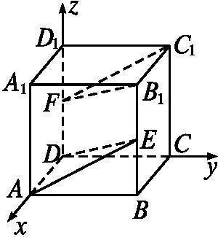
练习巩固
练习1：已知正方体ABCD-A₁B₁C₁D₁的棱长为2,E,F分别是BB₁,DD₁的中点,求证:
(1)FC₁∥平面ADE;(2)平面ADE∥平面B₁C₁F.

Slide 12
练习巩固
证明:(1)建立如图所示的空间直角坐标系D—xyz,
则(0,0,0),A(2,0,0),C(0,2,0),C₁(0,2,2),E(2,2,1),F(0,0,1),B₁(2,2,2),

Slide 13
练习巩固

Slide 14
练习巩固
练习2.如图,在四棱锥P-ABCD中,PA⊥平面ABCD,PB与底面所成的角为45°,底面ABCD为直角梯形,∠ABC=∠BAD=90°,PA=BC= AD=1,问在棱PD上是否存在一点E,使CE∥平面PAB?若存在,求出E点的位置;若不存在,请说明理由.

Slide 15
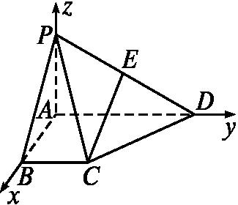
练习巩固
解:存在点E使CE∥平面PAB.
以A为坐标原点,分别以AB,AD,AP所在直线为x轴,y轴,z轴建立空间直角坐标系Axyz,
∴P(0,0,1),C(1,1,0),D(0,2,0),

Slide 16
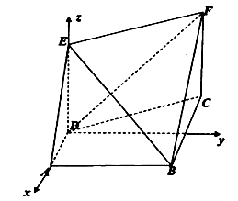
练习巩固

Slide 17
练习巩固

Slide 18
课堂小结
你学到了什么？

Slide 19
作业布置
作业1：报纸第2期2版
作业2：预习下一节

